Slide 1
Επιστήμη των πολιτών και ο ρόλος των πολιτών στην προστασία του περιβάλλοντος
Κατερίνα Μπακούση
Αριστοτέλειο Πανεπιστήμιο Θεσσαλονίκης
Εργαστήριο Γεωπληροφορικής
Ημερίδα επιστήμης των πολιτών για βιώσιμη αστική γεωργία, 1 Φεβρουαρίου 2025

Slide 2

Επιστήμη των πολιτών (ΕτΠ)
Βασικό στοιχείο της Ανοικτής Επιστήμης
Η ενεργός συμμετοχή των πολιτών σε δραστηριότητες και διαδικασίες κατά τη διάρκεια της επιστημονικής έρευνας
Πολλαπλά οφέλη για την κοινωνία, την εκπαίδευση και την κατανόηση της επιστήμης
Ενίσχυση της σχέσης μεταξύ επιστήμης και κοινωνίας
Εκδημοκρατισμός της επιστήμης

Slide 3


Κόμβος Επιστήμης των Πολιτών του ΑΠΘ
Υποστήριξη διεπιστημονικών προτάσεων και προώθηση της συμμετοχής σε ερευνητικές δραστηριότητες που υλοποιούνται σε όλα τα τμήματα και εργαστήρια του ΑΠΘ.
Υποστήριξη της δια βίου μάθησης των μελών της ακαδημαϊκής κοινότητας όσον αφορά τη χρήση της ΕτΠ ως επιστημονικού-μεθοδολογικού ερευνητικού εργαλείου.
Διάθεση στο κοινό όλων των δεδομένων που συλλέγονται από τις δράσεις του Κόμβου, ακολουθώντας πάντα τον Γενικό Κανονισμό για την Προστασία Δεδομένων και τις βέλτιστες πρακτικές σε θέματα δεοντολογίας της επιστημονικής έρευνας και πρακτικής.
Συμμετοχή σε έργα έρευνας και ανάπτυξης, έργα καινοτομίας, σε εθνική και ευρωπαϊκή κλίμακα, για τη διεύρυνση της ενεργού συμμετοχής και της εξωστρέφειας του ΑΠΘ.
Ενδιαφερόμενα μέρη:
Ακαδημαϊκοί, φοιτητές, ερευνητές, πολίτες, οργανώσεις της κοινωνίας των πολιτών, δημόσιες αρχές, επιχειρήσεις.

Slide 4
Δραστηριότητες του Κόμβου Επιστήμης των Πολιτών του ΑΠΘ

Slide 5
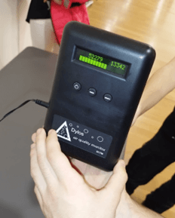
Επιστήμη των πολιτών στις σχολικές αίθουσες: μετρώντας την ποιότητα αέρα που αναπνέουμε
Στόχος: Η εξοικείωση των μαθητών με την ποιότητα του αέρα (ΠΑ) εσωτερικού χώρου και τις συσκευές αισθητήρων του.
Μεθοδολογία: Διαβουλεύσεις για τον καθορισμό των στόχων και των διαδικασιών- Παρακολούθηση ΠΑ σε 5 αίθουσες διδασκαλίας με αισθητήρες χαμηλού κόστους- Ημερολόγιο καθημερινής αναφοράς δραστηριοτήτων- Οπτικοποίηση και ποιοτική συσχέτιση μεταξύ μετρήσεων και δραστηριοτήτων- Παρουσίαση και ανάλυση στους ενδιαφερόμενους.
Βασικοί ενδιαφερόμενοι: Οι μαθητές του πειραματικού σχολείου και οι καθηγητές τους. Συμμετείχαν επίσης φοιτητές μεταπτυχιακών και διδακτορικών σπουδών του ΑΠΘ.

Slide 6
Επιστήμη των πολιτών στις σχολικές αίθουσες: μετρώντας την ποιότητα αέρα που αναπνέουμε
Επιτεύγματα:
Αύξηση της ευαισθητοποίησης των μαθητών σχετικά με την ΠΑ σε εσωτερικούς χώρους.
Η άμεση ενασχόληση των μαθητών με τους αισθητήρες ΠΑ πυροδότησε το ενδιαφέρον τους.
Συμμετοχή των μαθητών στην καταγραφή ανάλυση και επεξεργασία-επεξήγηση των δεδομένων ΠΑ.
Οι μαθητές ανέπτυξαν κριτική σκέψη και δεξιότητες επίλυσης προβλημάτων καθώς εντόπισαν πιθανές πηγές ρύπανσης, πρότειναν λύσεις και εξέτασαν τις ευρύτερες επιπτώσεις των ευρημάτων τους.

Slide 7
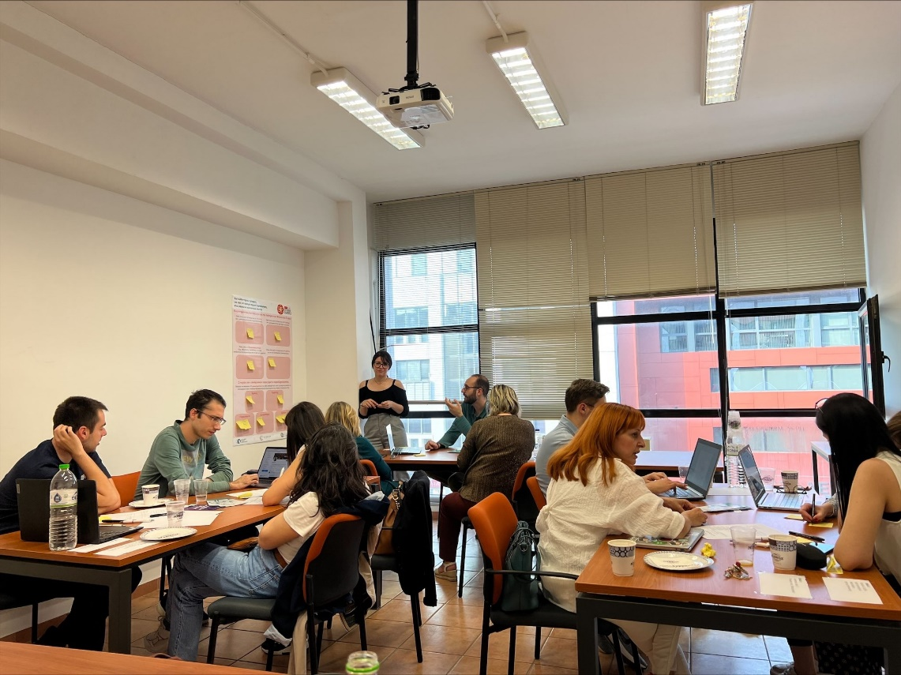
faCT ή faKE: Παραπληροφόρηση στα ψηφιακά κοινωνικά δίκτυα
Στόχος: H δημιουργία κατευθυντήριων γραμμών για την ενημέρωση σχετικά με την παραπληροφόρηση στα ψηφιακά κοινωνικά δίκτυα και τον περιορισμό της έκθεσης σε αυτήν.
Μεθοδολογία: - Δημιουργία κατευθυντήριων γραμμών - Παροχή ανατροφοδότησης σχετικά με τις κατευθυντήριες γραμμές.
Βασικοί ενδιαφερόμενοι: Εκπαιδευτικοί από την πρωτοβάθμια και δευτεροβάθμια εκπαίδευση- φοιτητές πανεπιστημίου- ερευνητές από διάφορους τομείς (π.χ. κοινωνικοί επιστήμονες, επιστήμονες πληροφορικής κ.λπ.)

Slide 8
faCT ή faKE: Παραπληροφόρηση στα ψηφιακά κοινωνικά δίκτυα
Επιτεύγματα:
Αναγνώριση της παραπληροφόρησης στα ψηφιακά δίκτυα
Έμμεση ενίσχυση των δεξιοτήτων κριτικής σκέψης των μαθητών
Συνδιαμόρφωση κατευθυντήριων γραμμών για τον μετριασμό της έκθεσης στην παραπληροφόρηση
Προώθηση δεξιοτήτων κριτικής σκέψης
Ενίσχυση των δεξιοτήτων εγγραμματισμού στα μέσα ενημέρωσης
Εφοδιασμός των εκπαιδευτικών για την ανάπτυξη ανθεκτικότητας έναντι της παραπληροφόρησης

Slide 9
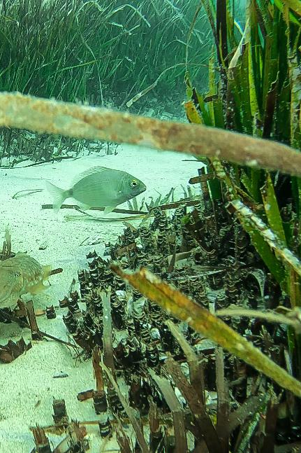
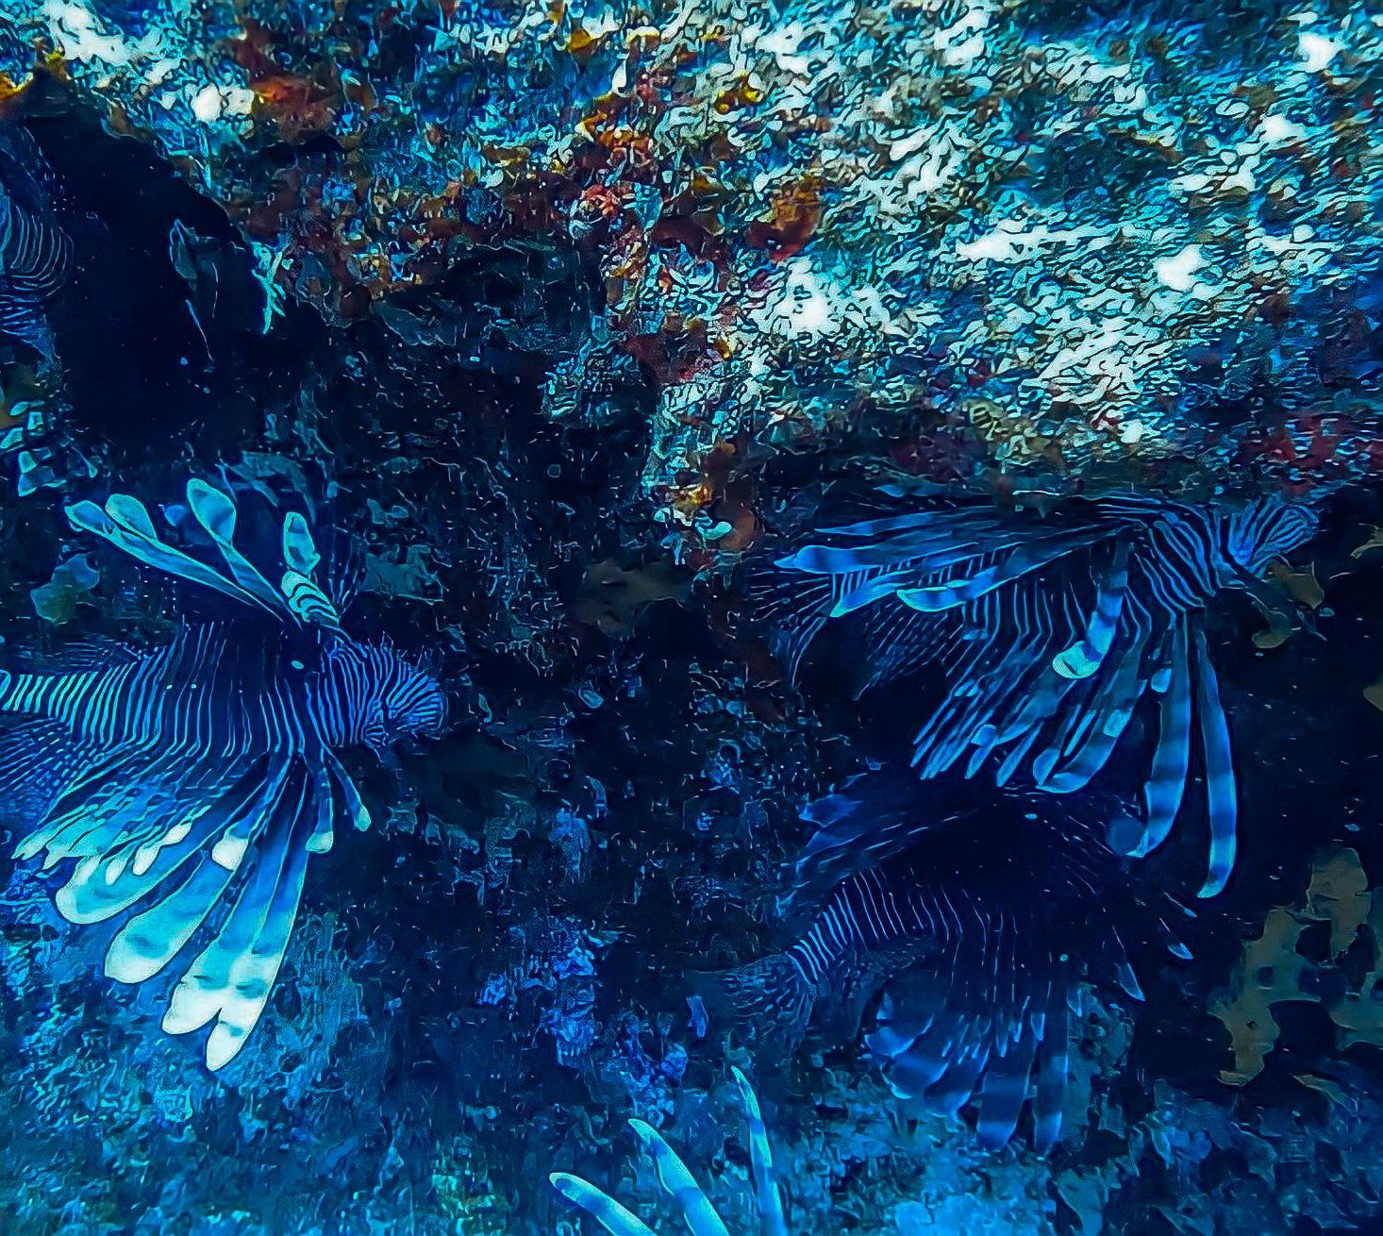
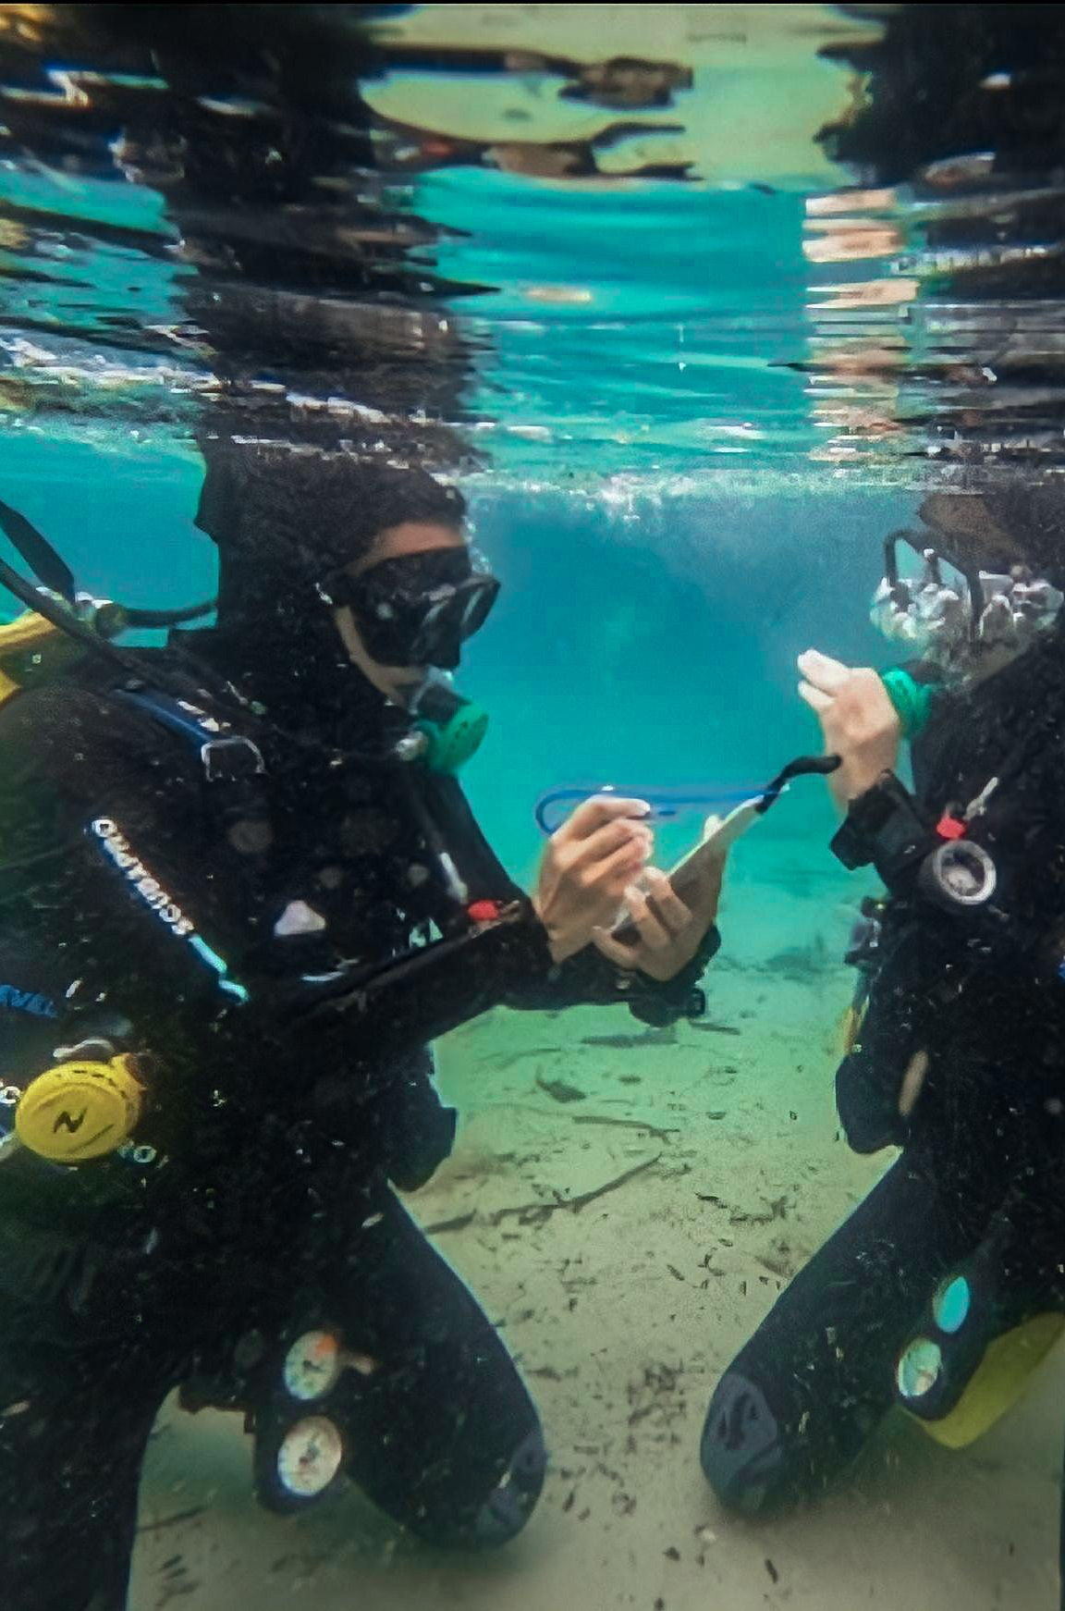
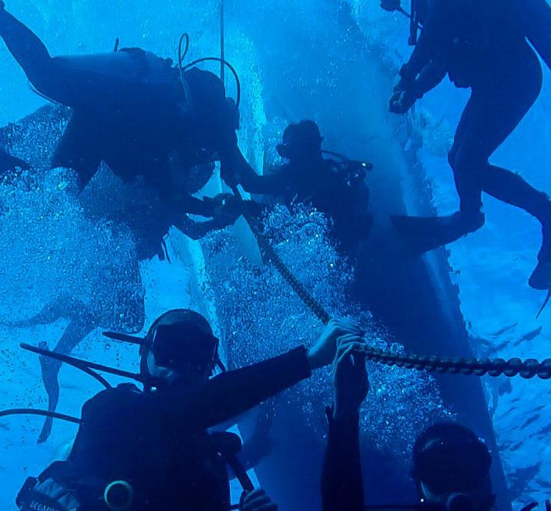
Συστηματική παρακολούθηση του θαλάσσιου περιβάλλοντος με τη συμμετοχή δυτών
Στόχος: Η ευαισθητοποίηση, προστασία και αποκατάσταση των θαλάσσιων οικοσυστημάτων και η δημιουργία ενός δικτύου συνεργασίας για την αποτελεσματική διαχείριση των θαλάσσιων πόρων.
Μεθοδολογία: Αξιοποίηση εργαλείων όπως εκπαιδευτικό υλικό, τεχνικές παρακολούθησης, πρωτόκολλα και βάσεις δεδομένων για τη χαρτογράφηση του καταδυτικού τουρισμού, την ανάπτυξη ενός συστήματος πιστοποίησης για καταδυτικά κέντρα και τη δημιουργία εξοπλισμού θαλάσσιας παρακολούθησης.
Βασικοί ενδιαφερόμενοι: Καταδυτικά κέντρα, ερευνητικές ομάδες και τοπικές κοινότητες.

Slide 10
Συστηματική παρακολούθηση του θαλάσσιου περιβάλλοντος με τη συμμετοχή δυτών
Επιτεύγματα:
Υψηλότερα επίπεδα ευαισθητοποίησης και γνώσης σχετικά με τη θαλάσσια προστασία μεταξύ των δυτών και των τοπικών κοινοτήτων.
Δημιουργία αξιόπιστης βάσης δεδομένων που συμβάλλει στη λήψη αποφάσεων για τη διαχείριση των θαλάσσιων πόρων.
Ενδυνάμωση των τοπικών κοινοτήτων να ηγηθούν πρωτοβουλιών προσαρμογής στην κλιματική αλλαγή, δημιουργώντας ένα δίκτυο ανθεκτικών κοινοτήτων που συνδέονται μέσω βιώσιμων πρακτικών.
Επιτυχής ανάπτυξη και εφαρμογή ενός βιώσιμου συστήματος πιστοποίησης καταδύσεων σε όλα τα συμμετέχοντα καταδυτικά κέντρα.

Slide 11
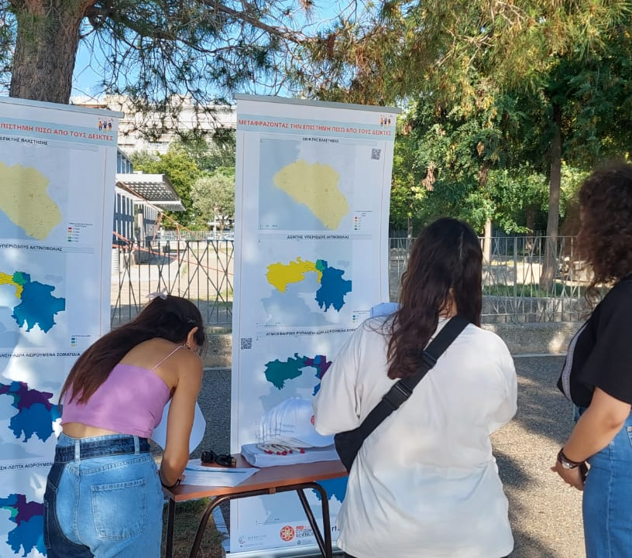
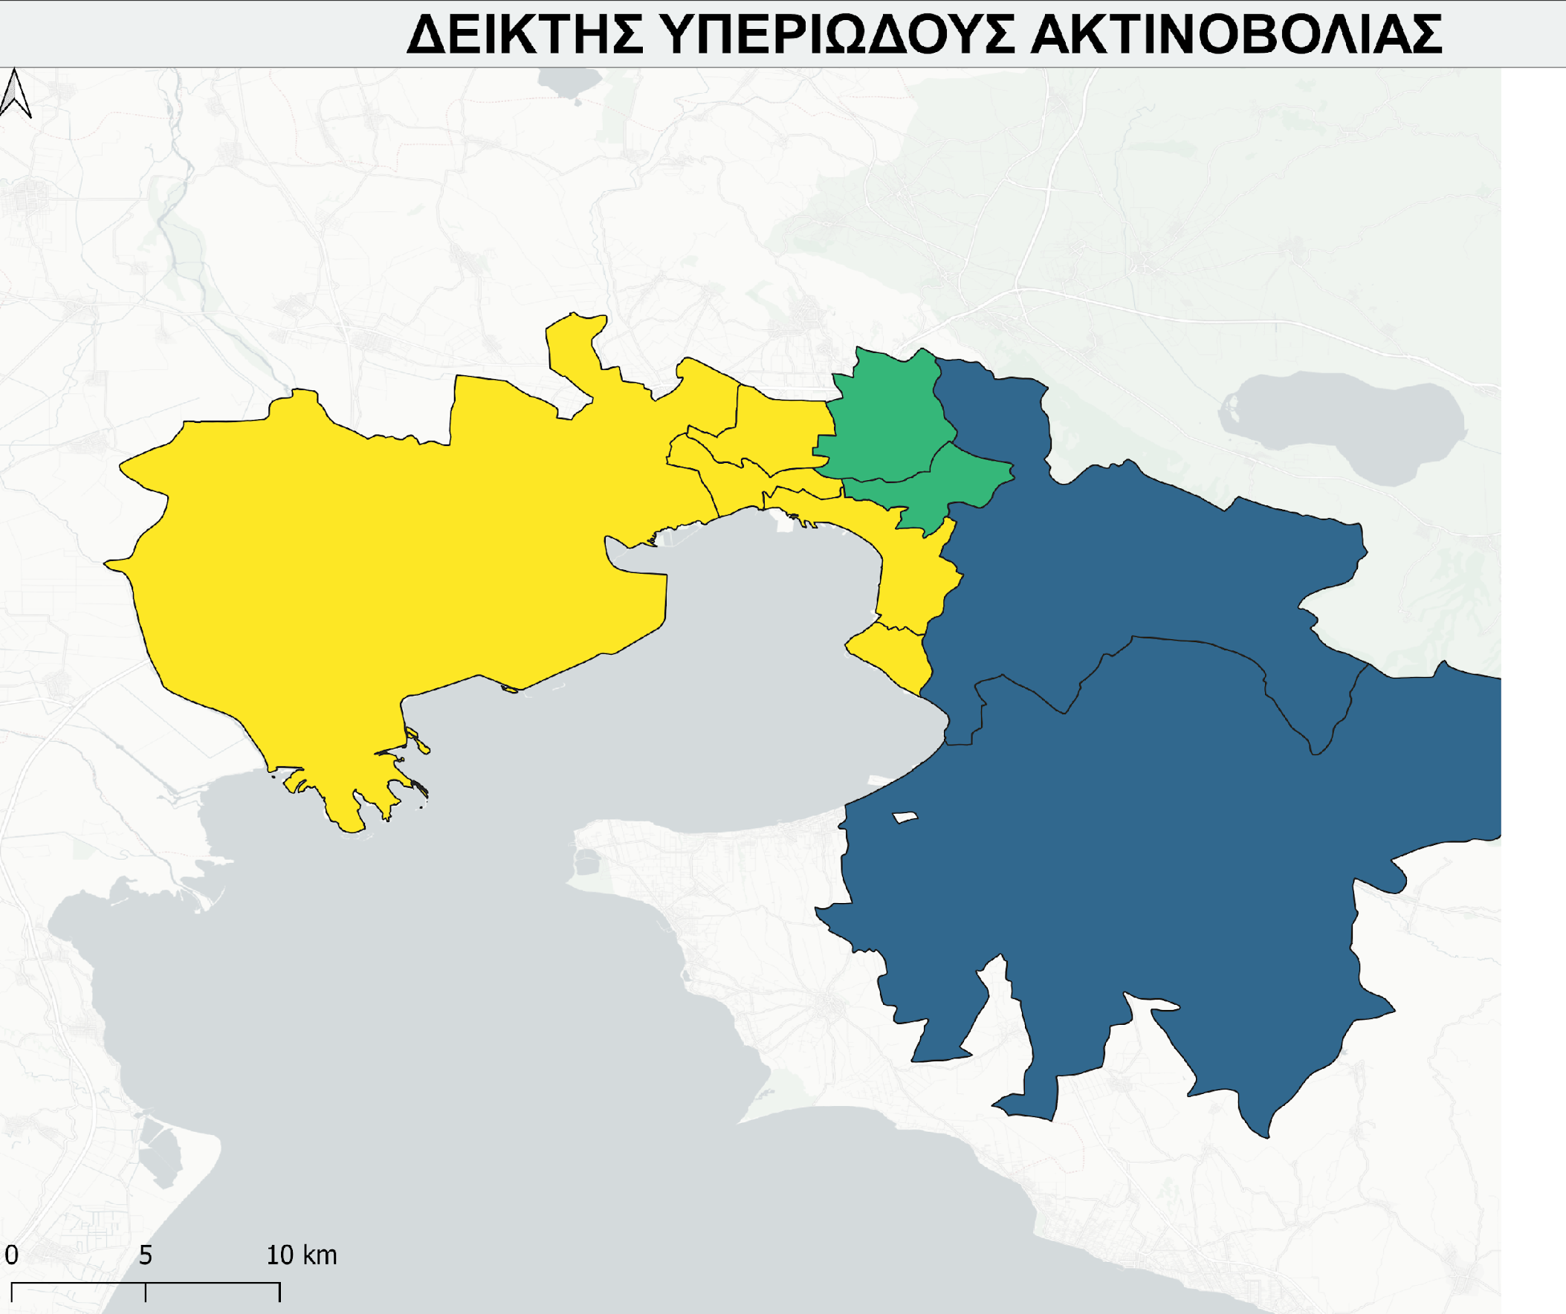


Συμμετοχή των πολιτών στην παρακολούθηση της περιβαλλοντικής υγείας
Στόχος: Βελτίωση της κατανόησης από τους πολίτες των πιθανών επιπτώσεων του αστικού περιβάλλοντος στην υγεία με τον προσδιορισμό και την εφαρμογή αποτελεσματικών μεθόδων παρουσίασης περιβαλλοντικών δεικτών.
Μεθοδολογία: Δημιουργήθηκαν δύο εκδόσεις τεσσάρων πανομοιότυπων χαρτών - μία απλοποιημένη και μία επιστημονική - χρησιμοποιώντας δεδομένα in situ και τηλεπισκόπησης. Οι περιβαλλοντικοί δείκτες αξιολογήθηκαν από τους πολίτες σε κλίμακα από +5 έως -5 μέσω ερωτηματολογίων, διευκολύνοντας την κατανόηση των δεικτών.
Βασικοί ενδιαφερόμενοι: Πολίτες της Θεσσαλονίκης, μέλη της εταιρίας Rhoé, ερευνητές από διάφορους τομείς.

Slide 12
Συμμετοχή των πολιτών στην παρακολούθηση της περιβαλλοντικής υγείας
Επιτεύγματα:
Επιτυχής συμμετοχή 25 πολιτών σε μια συμμετοχική διαδικασία, προωθώντας τη συμμετοχή της κοινότητας στην περιβαλλοντική παρακολούθηση.
Αύξηση της ευαισθητοποίησης και της κατανόησης των περιβαλλοντικών δεικτών μεταξύ των πολιτών, δίνοντας έμφαση στις πιθανές επιπτώσεις στην υγεία και ενθαρρύνοντας την τεκμηριωμένη λήψη αποφάσεων.
Προσδιορισμός των πιο αποτελεσματικών μεθόδων παρουσίασης περιβαλλοντικών δεδομένων στους πολίτες, εξασφαλίζοντας σαφή κατανόηση και διευκολύνοντας την ενημερωμένη συμμετοχή των πολιτών.
Διευκόλυνση των συζητήσεων σχετικά με τους περιβαλλοντικούς δείκτες, διερεύνηση των υποκείμενων παραγόντων, προάγοντας τη βαθύτερη κατανόηση μεταξύ των συμμετεχόντων.
Ενίσχυση της ευαισθητοποίησης των πολιτών σχετικά με τις επιπτώσεις στην υγεία που σχετίζονται με την ποιότητα του αέρα, ιδίως μέσω της συμπερίληψης δεικτών PM2.5 και PM10, προωθώντας μια προληπτική προσέγγιση της δημόσιας υγείας.
Ενημέρωση των πολιτών σχετικά με τον δείκτη υπεριώδους ακτινοβολίας και τις επιπτώσεις του στην υγεία, ενθαρρύνοντας πρακτικές πρόληψης από τον ήλιο και συμβάλλοντας στην πρόληψη προβλημάτων υγείας που σχετίζονται με το δέρμα.

Slide 13
Ανάπτυξη και αξιοποίηση μεθόδων εδαφοβελτίωσης με την χρήση βιοστερεών από Εγκαταστάσεις Επεξεργασίας Αστικών Λυμάτων και τεχνικών βιοενίσχυσης στο πλαίσιο της κυκλικής οικονομίας και της επιστήμης των πολιτών (BIOSOIL)

Slide 14
Στόχος:
Εμπλοκή ομάδων πολιτών σε δράσεις βιώσιμης ανάπτυξης και προστασίας του περιβάλλοντος, όπου σε διαφορετική περίπτωση δεν θα συμμετείχαν.
Διεξαγωγή κοινωνικών ερευνών και ανάπτυξη νέων πιλοτικών εφαρμογών για το περιβάλλον και την κυκλική οικονομία, σύμφωνα με τις εθνικές προτεραιότητες, τα ευρωπαϊκά πρότυπα και τις προβλέψεις της Ατζέντας 2030 για τη Βιώσιμη Ανάπτυξη.

Slide 15
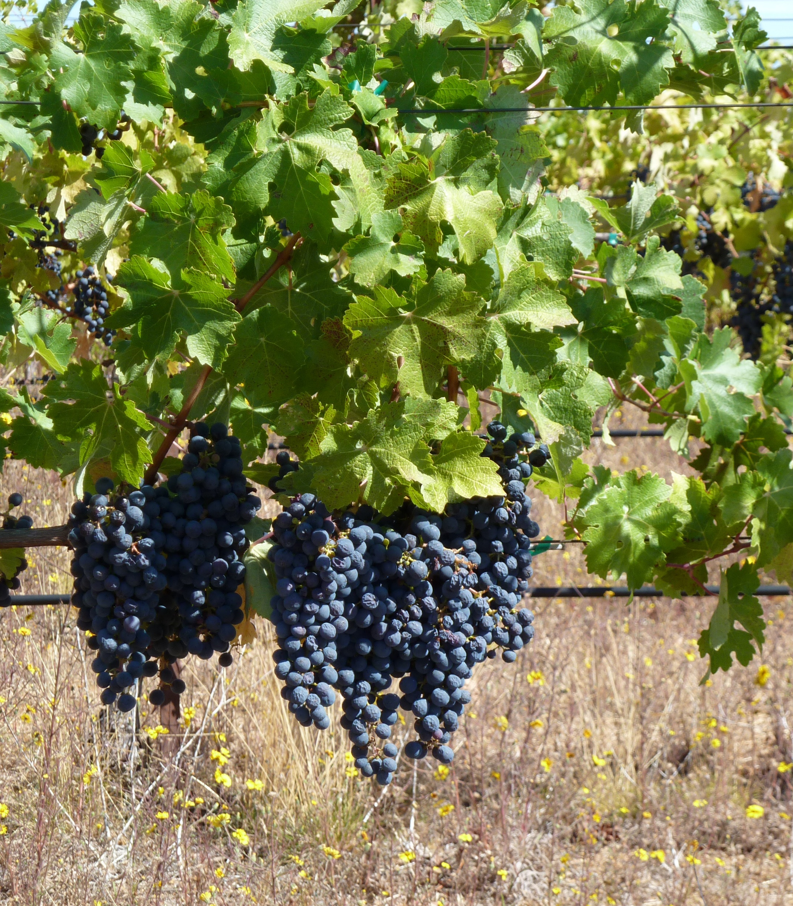
Πιλοτική λειτουργία πειραματικών δράσεων επιστήμης των πολιτών
Κατά την εφαρμογή της πιλοτικής δράσης σε τμήμα του αστικού αμπελώνα της Θεσσαλονίκης θα εφαρμοστούν κατάλληλα ΒΣ τα οποία θα ελεγχθούν ως λίπασμα και ως εδαφοβελτιωτικά. Επιπλέον, σημαντικό τμήμα της έρευνας θα αποτελεί η ενημέρωση των πολιτών καθώς και η ανασκόπηση αναφορά με:
- την αποδοχή της αστικής γεωργίας, τον βαθμό ενασχόλησής των πολιτών με αυτήν, τον βαθμός ικανοποίησής τους από αυτήν,
- την αποδοχή της χρήσης ΒΣ και άλλων μη χημικών λιπασμάτων που προέρχονται από βιοαπόβλητα, τις απορίες των πολιτών, το βαθμό ενημέρωσής τους,
-με την ενημέρωση και ευαισθητοποίηση των πολιτών σε θέματα βιώσιμής γεωργίας μέσα στον αστικό ιστό.

Slide 16




Κόμβος ΕτΠ ΑΠΘ
Laboratory of Geoinformatics
Follow Us!
Κόμβος ΕτΠ ΑΠΘ
Laboratory of Geoinformatics
https://cshub.auth.gr/
https://labgeo.plandevel.auth.gr/

